Slide 1


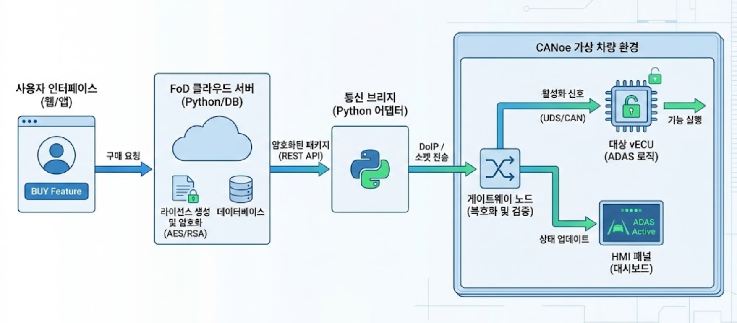
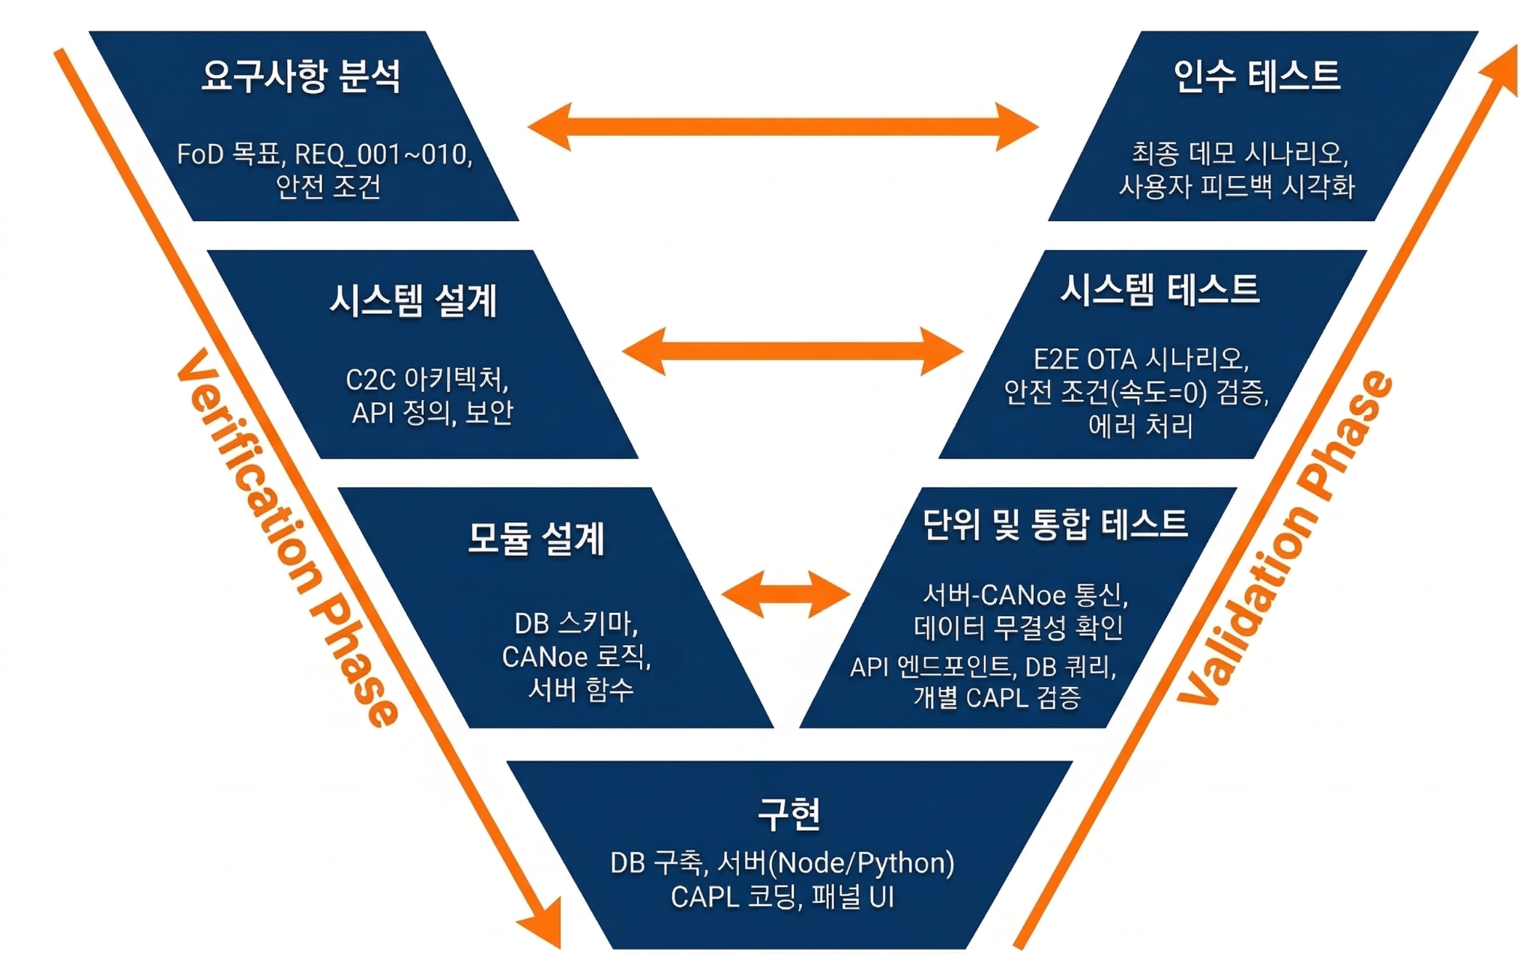
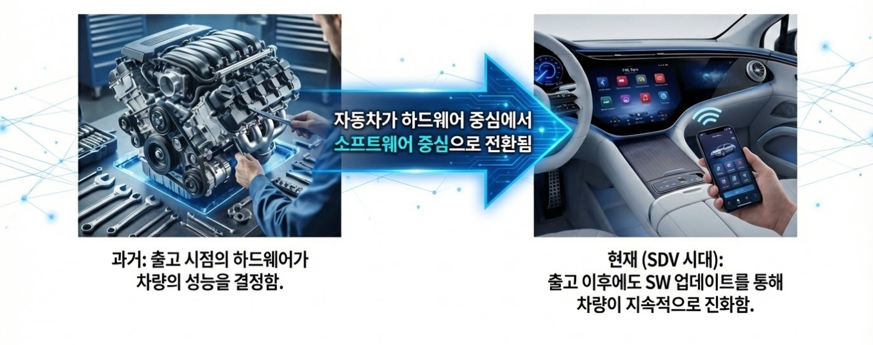
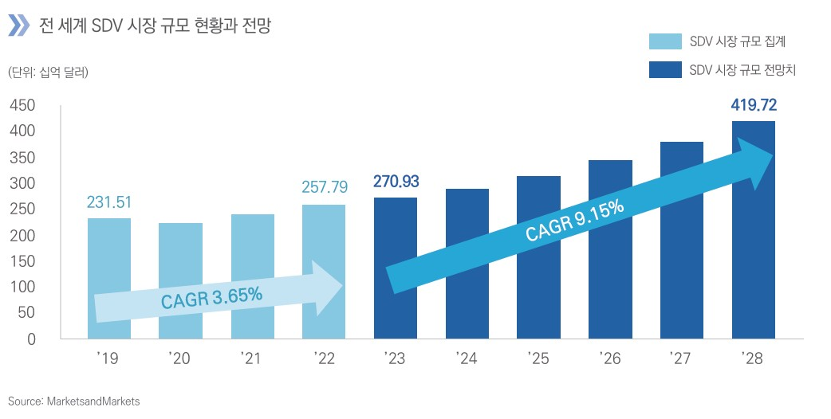
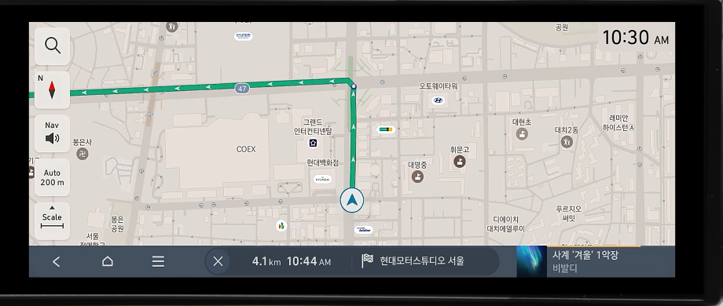

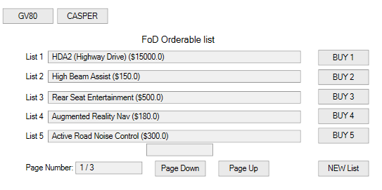
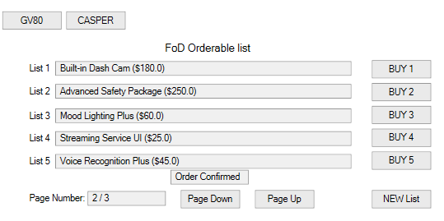

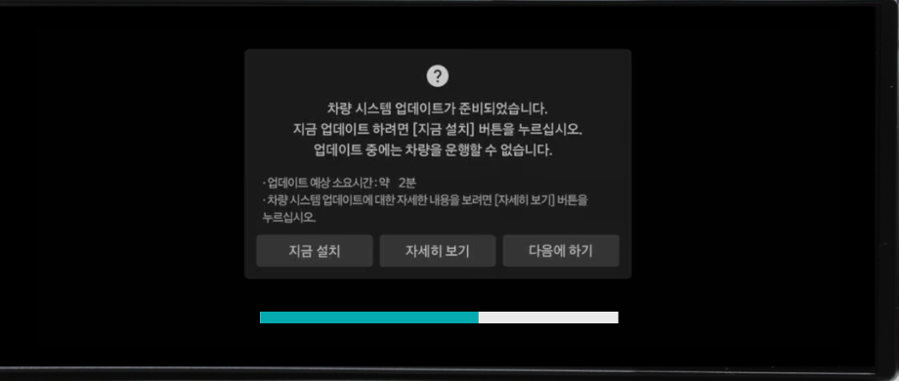
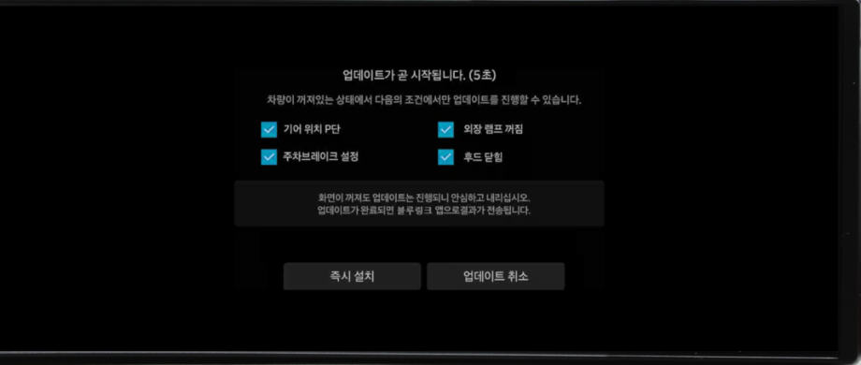
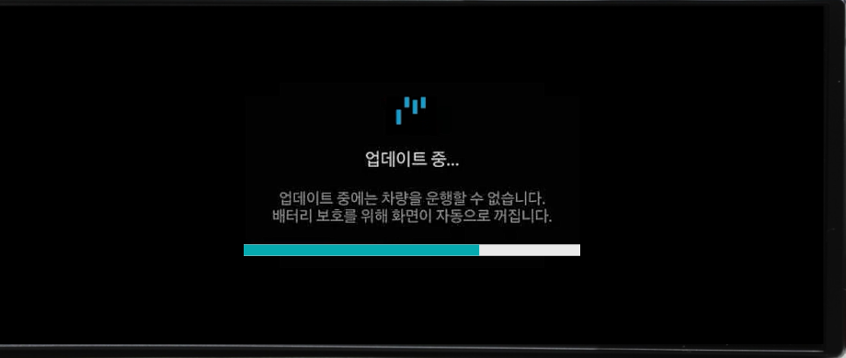
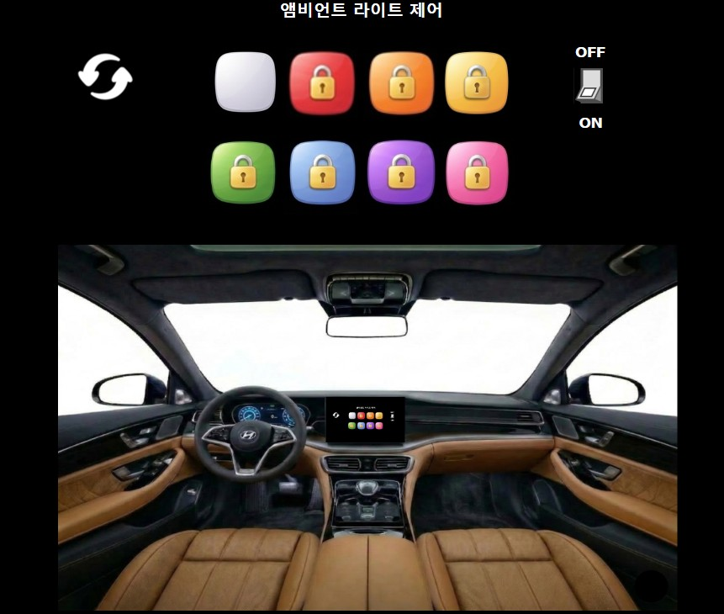
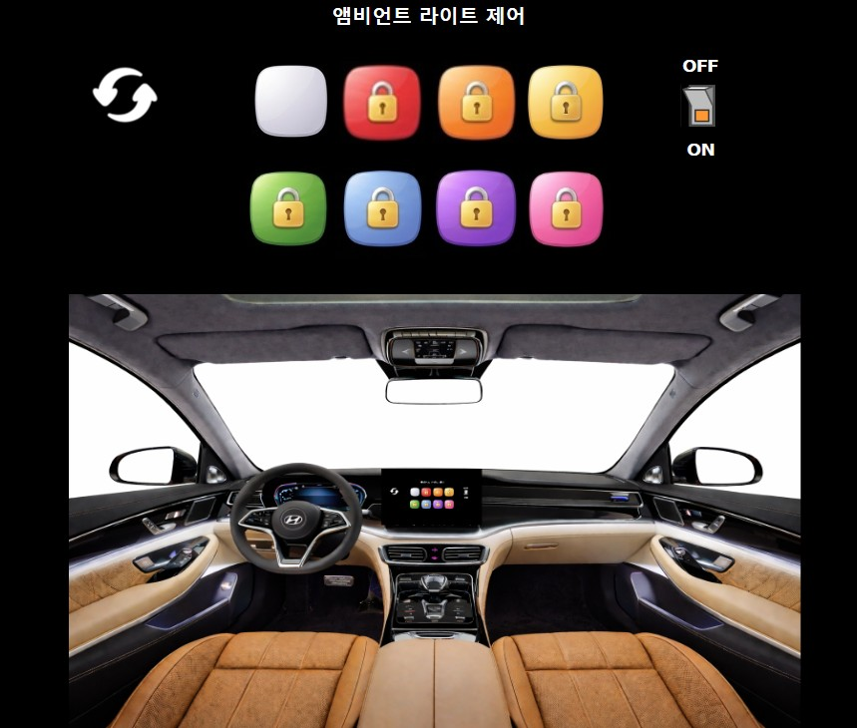


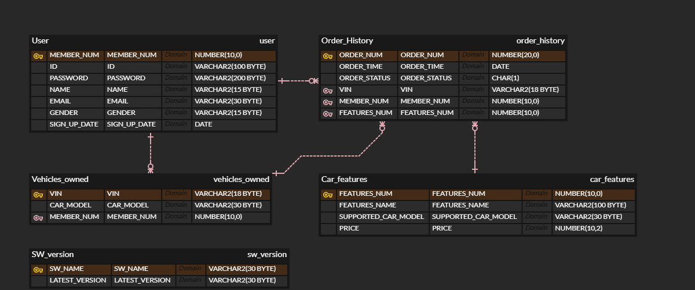
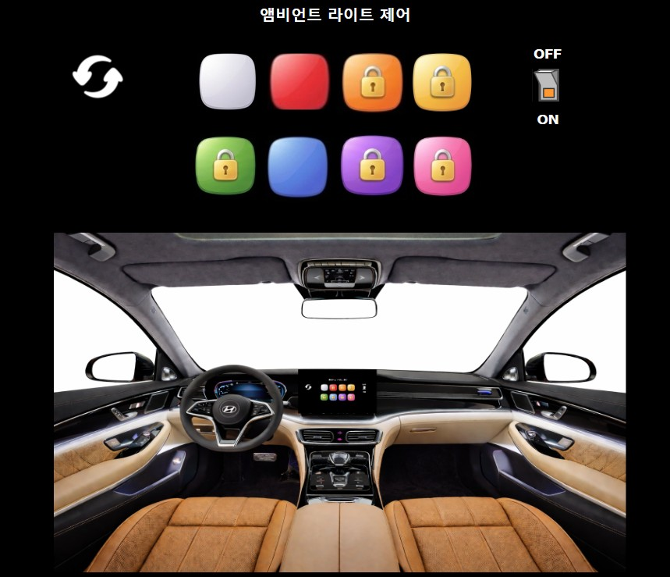
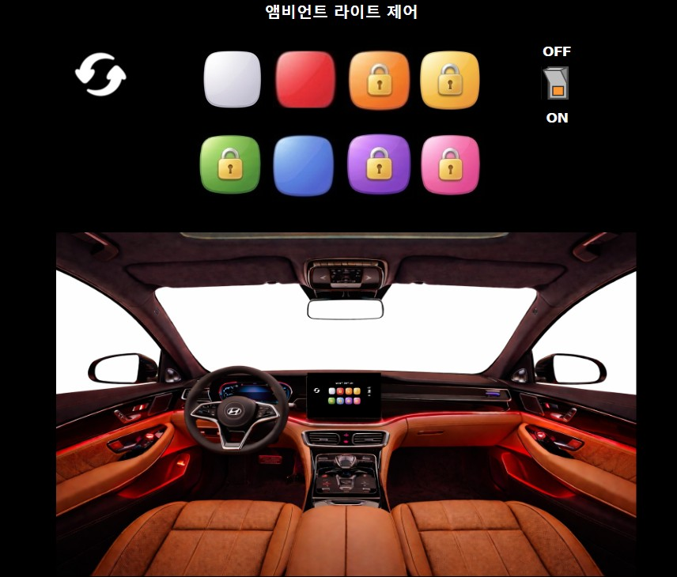



클라우드 기반 FoD(구독형) 서비스 - vECU의 기능 추가를 위한 OTA 프로세스 구현 -
윤상기, 김기홍, 박종화, 조의리
프로젝트 개요
프로젝트 컨셉디자인 및 개발 방법
본격적인 Software Defined Vehicle(SDV)로의 전환과 핵심 수익 모델, Feature on Demand(FoD)
프로젝트 컨셉 디자인 및 개발방법 V-Cycle
FoD란?
OTA 기반의 선택적 기능 활성화
차량 판매 후 지속적 수익 창출
*OTA(Over-the-Air): 무선 통신 기반 차량 S/W 업데이트 기술
기대 효과 (Expected Effects)
UX 혁신: 개인 맞춤형 기능 구독 및 실시간 업데이트
수익 극대화: SW 중심의 지속 가능한 순환형 매출 확보
기술 신뢰성: 선제적 결함 대응 및 보안 강화
내비게이션 고장 조치 및 버전 업데이트 통한 개선
자동차와 클라우드를 잇는 스마트 카 커머스
정상
고장
GV80
CASPER
진단
다운로드
가상 환경 내에서 VIN(차대번호)기반 맞춤형 기능 조회 및 구매 시스템을 구축. 파이썬을 매개체로 클라우드DB와 실시간 통신하여, 자동차 패널과 서버 간의 끊김 없는 데이터 연동을 구현.(CANoe : 가상차량 분석 및 테스트 도구)
승인
업데이트
앰비언트 라이트 목록 업데이트 및 실행
내비게이션 정상 동작 상황에서 강제 고장 주입으로 내비게이션 고장 상황을 만들고 개선된 버전 확인 및 서버를 통해 다운로드 및 업데이트 과정을 통해 내비게이션 동작 정상화 프로세스. CANoe 기반 구성 및 CAPL, Python으로 로직 구현.
AWS & Docker 기반 Oracle Database 인프라 구축
Cloud
라이트 OFF
라이트 ON-기본 흰색
Data Base user = “name” password = “pw”
dsn = “http://id.tplinkdns.com:1521/xe”
Architecture
ERD
DB 시스템 : AWS & Doker 기반 Oracle database
컨테이너 기술로 구현한 이식성, 수많은 차량과 사용자가 접속해도 중단 없는 실시간 데이터 환경을 제공.
색상 구매 후 새로고침
구매한 빨간색 라이트 ON
프로젝트 후기
CANoe에서 패널을 통해 사용자의 앰비언트 라이트 색상 구매 여부를 확인하고, 추가 색상 구매 후, 새로고침 버튼 누름. 구매한 색상 선택
패널에서 선택한 색상으로 앰비언트 라이트 색상이 바뀌는 것 확인
자동차 산업의 핵심 툴인 CANoe를 직접 사용하며 CANoe, CANdb, CAPL, Panel 등에 대한 사용 방법을 배우고, V-cycle방법론 기반의 팀 프로젝트를 통해 각 프로세스의 역할과 진행사항, 산출물 작성 등의 체계적인 개발 프로세스를 경험한 값진 시간이었습니다.
모비우스 부트캠프 1기 PBL 보고서

